Slide 1



자기소개서
PPT 템플릿
홍길동

Slide 2

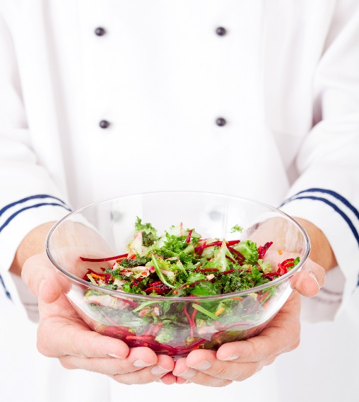

Profile
License
제과제빵기능사
양식조리기능사
중식조리기능사
커피바리스타 1급
홍길동
1995 . 00 . 00
수상 경력
서울 특별시 중구 세종대로 130
010-1234-5678
World Barista Championship 우승
http://blog/abc123
이금기 요리대회 단체전 준우승
World Food Aword 개인전 3위

Slide 3






Profile
귀사가 찾던 훌륭한 인재임을 자신합니다!
도전정신
자신감
창의력
성실함
노력
끈기

Slide 4



History
2017-2018
2015-2016
2013-2014
2017.06
2010-2012
2015.02
OO 레스토랑 퇴사
2013.02
OO 대학교 졸업
2011.02
호주 워킹홀리데이
2016.03
OO 고등학교 졸업
OO 레스토랑 입사
2014.03
2011.03
OO 대학교 복학
OO 대학교 입학
2012.06
OO 대학교 휴학

Slide 5


Career
회사명
OO 레스토랑
재직기간
2018.01.01~2020.01.01
직급
수셰프
담당업무
텍스트를 입력하세요.
회사명
OO 다이닝룸
재직기간
2019.01.01~2020.01.01
직급
수셰프
담당업무
텍스트를 입력하세요.
회사명
OO 호텔 레스토랑
재직기간
2020.01.01~2020.01.01
직급
수셰프
담당업무
텍스트를 입력하세요.

Slide 6


Q&A
Q
희망하는 개발분야 또는
관심 있는 기술분야에 대해서 작성해주세요.
비영리법인에서 근무하며 행정업무 수행과 온라인 홍보 등 다양한 경험으로 업무의 행정적인 절차와 조직의 프로세스를 잘 이해하고 있습니다.
'잔잔한 파도는 능란한 뱃사공을 만들지 못한다' 하는 말처럼 저의 경험과 긍정적이고 성실한 저의 성격을 살려 업무를 수행한다면 누구보다도 빠르게 업무를 익히고, 잘 수행할 자신이 있기에 지원하게 되었으며, 제가 입사하게 된다면 치열한 경쟁을 뚫고 입사에 성공했다는 기쁨보다는 조직에서 인정받고 성과를 창출하기 위한 전략을 모색할 것입니다.
적극적인 태도로 단시간 내 업무의 프로세서를 이해하고 자기계발에도 매진하여 필요로 하는
역량을 갖추도록 노력 할 것입니다.
또한, 회원의 권익보호와 우리나라의 소방산업의 선진화를 위해 책임감을
가지고 업무를 수행하겠습니다.

Slide 7

Q&A
Q
희망하는 개발분야 또는 관심 있는 기술분야에 대해서 작성해주세요.
비영리법인에서 근무하며 행정업무 수행과 온라인 홍보 등 다양한 경험으로 업무의 행정적인 절차와 조직의 프로세스를 잘 이해하고 있습니다.
'잔잔한 파도는 능란한 뱃사공을 만들지 못한다' 하는 말처럼 저의 경험과 긍정적이고 성실한 저의 성격을 살려 업무를 수행한다면 누구보다도 빠르게 업무를 익히고, 잘 수행할 자신이 있기에 지원하게 되었으며, 제가 입사하게 된다면 치열한 경쟁을 뚫고 입사에 성공했다는 기쁨보다는 조직에서 인정받고 성과를 창출하기 위한 전략을 모색할 것입니다.
적극적인 태도로 단시간 내 업무의 프로세서를 이해하고 자기계발에도 매진하여 필요로 하는 역량을 갖추도록 노력 할 것입니다.
또한, 회원의 권익보호와 우리나라의 소방산업의 선진화를 위해 책임감을 가지고 업무를 수행하겠습니다.

Slide 8

Thank you
'잔잔한 파도는 능란한 뱃사공을 만들지 못한다' 하는 말처럼 저의 경험과 긍정적이고 성실한 저의 성격을 살려 제가 입사하게 된다면 치열한 경쟁을 뚫고 입사에 성공했다는 기쁨보다는 조직에서 인정받고 성과를 창출하기 위한 전략을 모색할 것입니다.

Slide 9














Source

Slide 10
Source

